Slide 1

NÁZEV ŠKOLY: Střední odborné učiliště a Základní škola
AUTOR: Mgr. Marián Gossányi
NÁZEV: VY_32_INOVACE_11_tlačítko aktualizovat
TÉMA SADY: INTERNETOVÉ PROHLÍŽEČE
DATUM: 18. 10. 2012
ČÍSLO PROJEKTU: CZ.1.07/1.4.00/21.0477
ANOTACE: Materiál je určen pro žáky 9. ročníku, praktické školy jako prezentace.

Slide 2
Tlačítko
aktualizovat

Slide 3
Jestliže máme otevřenou webovou stránku a během prohlížení požadujeme čerstvé informace, klikneme na tlačítko AKTUALIZOVAT. Prohlížeč načte aktuální data a zobrazí stránku znovu.

Slide 4
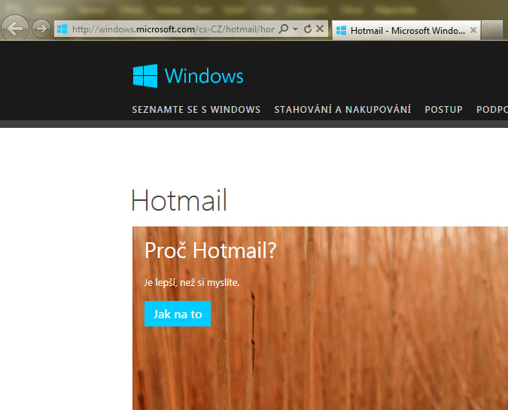
Klikneme na tlačítko aktualizovat a stránka se nám znovu načte.
Tutu funkci můžeme také vyvolat stisknutím klávesy F5.

Slide 5
Použité zdroje:
vlastní zdroje
KLECH, P., POČÍTAČ kamarád. 1. vyd. Praha: Parta s.r.o., 2010. ISBN 978-80-7320-164-7

